Slide 1
项目组会汇报
基于RK3568的室外设备接入
与卫星跟踪控制系统
系统架构、模块实现与联调进展
汇报人：周彦仰
2026年10月
Notes:
本次汇报围绕室外多设备接入和卫星跟踪控制展开。先介绍总体系统与实物平台，再说明板端和上位机的实现，最后汇总已有验证和待解决问题。资料截至2026年10月20日。
来源：E:/RK3568/HANDOFF.md
E:/RK3568/SOFTWARE_IMPLEMENTATION.md
E:/RK3568/卫星跟踪上位机/README.md

Slide 2
项目目标与系统功能
以统一接入节点连接室外设备与室内计算平台
室外设备
摄像头 / 惯导 / 转台
RK3568
数据接入与协议处理
室内上位机
监视 / 控制 / 任务计算
基础通路
上层应用
视频访问、姿态数据采集
转台指令下发与状态回传
根据TLE与观测站位置计算指向
按过境窗口执行卫星跟踪任务
系统整体介绍
02 / 20
Notes:
系统以RK3568为室外数据接入与控制节点。摄像头、惯导和转台分别提供视频、姿态和指向控制。上位机承担业务使用和卫星任务计算。射频与供电系统属于总体集成范围，当前汇报重点为数据和控制软件。
资料来源：
E:/RK3568/HANDOFF.md
E:/RK3568/SOFTWARE_IMPLEMENTATION.md

Slide 3
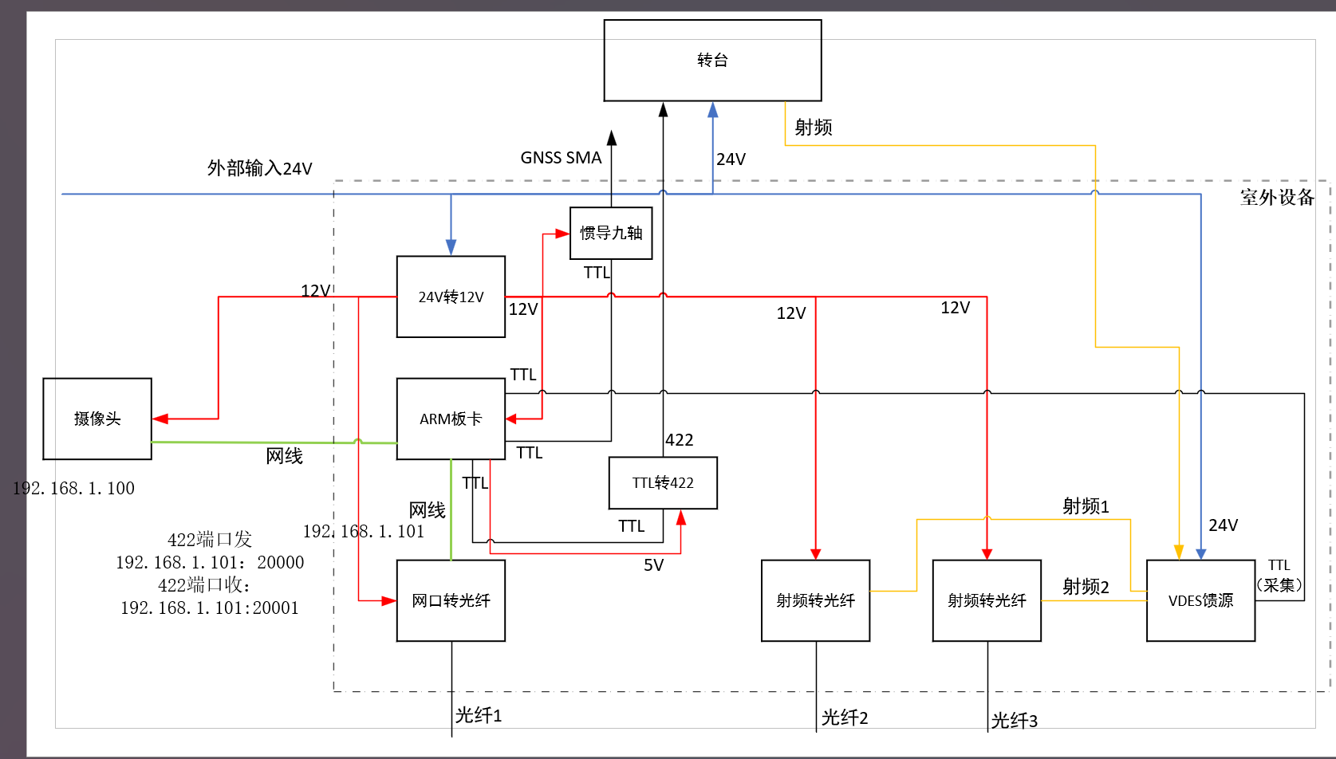
总体方案与室外设备组成
供电系统
外部24V输入
分配与电压转换
数据与控制
网络与串口接入
网络转光纤
射频系统
VDES馈源
射频转光纤
总体方案原图，接口与端口以当前实现为准
系统整体介绍
03 / 20
Notes:
图为用户提供的总体系统方案，保留原图。蓝色为24V供电，红色标示供电分配，绿色为网络，黑色含串口与光纤连接，橙色为射频。原图的TTL直连、TTL转422和20000/20001端口属于方案标注。当前惯导经TTL转USB接入，转台经USB-RS422接入，分别使用UDP 20002和20003。惯导供电按当前设备规格及接线执行，不能直接依据原图的电源线判断。射频和VDES链路尚无本次验收依据。
资料来源：
E:/RK3568/室外设备.png
E:/RK3568/HANDOFF.md

Slide 4
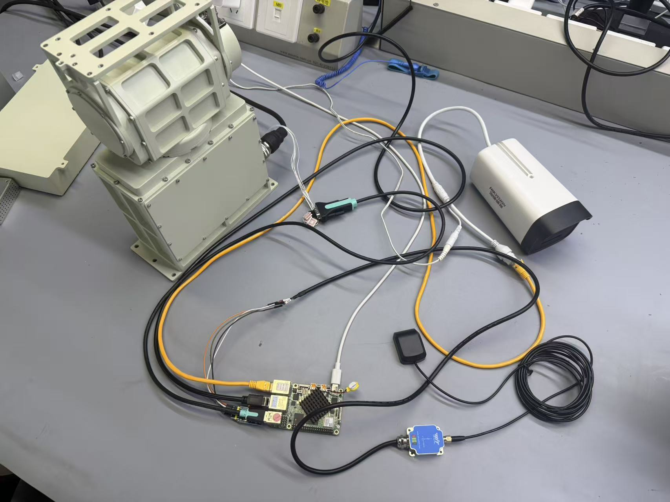
实验平台与当前硬件连接
① 伺服转台
上方USB，经USB-RS422接入
①
② 网络摄像头
②
网口1接入，视频经网口2传输
③ RK3568核心板
双网口及两路独立USB串口
④ WTGAHRS3-TTL惯导
下方USB，经TTL转USB接入
③
④
系统整体介绍
04 / 20
Notes:
附件图1为用户提供的实验平台照片。照片清晰展示转台、摄像头、开发板、惯导及接线。转换器与具体USB口方向结合交接记录说明，不根据遮挡区域猜测连接。当前网口1接摄像头，网口2接上位机。上方USB连接FTDI转台通道，下方USB连接CP2102惯导通道。
资料来源：
用户附件：666961a15c4a9a0fe4f4ab038bd6d2c9.jpg
E:/RK3568/HANDOFF.md

Slide 5
系统数据流与软硬件分工
室外设备
RK3568板端
室内上位机
摄像头
以太网帧透明转发
网页 / 视频客户端
原始以太网协议
惯导
WIT解析与EB90封装
姿态接收与检查
UDP 20002
转台
AA协议双向网关
转台控制 / 卫星跟踪
UDP 20003
独立服务、串口与端口隔离，板端负责接入，上位机负责应用与任务计算
系统整体介绍
05 / 20
Notes:
三条业务通道的处理层次不同。摄像头在二层转发，惯导在应用层解析并重新封装，转台保留原生AA协议并进行合法性校验。转台链路双向，视频访问也包括控制请求和回传。示意图突出业务主方向。
资料来源：
E:/RK3568/HANDOFF.md
E:/RK3568/SOFTWARE_IMPLEMENTATION.md

Slide 6
RK3568平台与软件部署
部署层 | 程序 / 服务 | 主要职责
板端网络 | ether-relay.service | 双网口二层透明转发
板端采集 | wtgahrs3-reader.service | 惯导解析与UDP传输
板端控制 | turntable-gateway.service | 转台RS422与UDP网关
Windows上位机 | 控制界面与卫星跟踪程序 | 状态监视、轨道计算和任务执行
运行基础
Ubuntu 20.04.6 / Linux 5.10.226 开机自启、故障重启与日志管理
模块实现
06 / 20
Notes:
CPG-3568使用Ubuntu 20.04.6和Linux 5.10.226。摄像头、惯导与转台分别由独立systemd服务管理。以太网转发程序是C程序，惯导和转台网关使用Python。串口使用稳定by-id路径与排他锁。
资料来源：
E:/RK3568/HANDOFF.md
E:/RK3568/SOFTWARE_IMPLEMENTATION.md

Slide 7
摄像头模块：双网口透明转发
网络摄像头
192.168.1.100
eth0 / eth1
AF_PACKET转发
上位机
视频客户端
实现方式
关键处理
原始套接字接收完整以太网帧
在另一网口发送，保留协议内容
忽略自身发送报文，避免重复转发
关闭网卡卸载，处理聚合帧问题
板端不承担视频解码与重编码，主码流参数为H.265、2560×1440、25 fps
模块实现
07 / 20
Notes:
当前厂家内核缺少CONFIG_BRIDGE，所以采用AF_PACKET/SOCK_RAW实现双向二层转发。转发完整以太网帧，不解码或重新编码视频。程序通过PACKET_IGNORE_OUTGOING等机制防止自身发送帧再次参与转发，关闭GRO/LRO/GSO/TSO以避免超长聚合帧问题。
资料来源：
E:/RK3568/HANDOFF.md
E:/RK3568/SOFTWARE_IMPLEMENTATION.md

Slide 8
网络传输：直连与光纤扩展
当前桌面联调
RK3568网口2
网线
上位机
现场光纤扩展方案
RK3568
网口转光纤
光纤链路
光纤转网口
上位机
协议保持一致，介质转换设备不解析惯导或转台的应用协议
历史光纤验证保留为阶段依据，当前接线变更后需补充整机复测
模块实现
08 / 20
Notes:
当前桌面接法为网口2直接连接上位机。此前实际TP-Link光纤链路已经验证过摄像头网络访问和视频传输，以及当时惯导UDP。网络光纤收发器仅做二层介质转换。网络数据光纤与射频转光纤的信号类型不同，不应混为同一条业务链路。
资料来源：
E:/RK3568/HANDOFF.md
E:/RK3568/SOFTWARE_IMPLEMENTATION.md

Slide 9
惯导模块：硬件接入与串口采集
WTGAHRS3-TTL
CP2102
TTL转USB
RK3568
下方USB
惯导端 | 转换器端 | 作用
TX / RX | RXD / TXD | 交叉连接收发信号
GND | GND | 共地
VCC | 5V / VCC | 依据设备规格供电
串口参数：9600、8N1 设备选择：稳定by-id路径，避免ttyUSB编号变化
模块实现
09 / 20
Notes:
WTGAHRS3-TTL以9600 8N1输出WIT标准协议。当前经CP2102 TTL转USB接入下方USB口。接线为TX到RXD、RX到TXD并共地，供电根据规格使用5V。不能混用RS232或RS485转换器。实际ttyUSB编号可能改变，因此服务使用稳定by-id路径。
资料来源：
E:/RK3568/HANDOFF.md
E:/RK3568/SOFTWARE_IMPLEMENTATION.md

Slide 10
惯导模块：协议解析与UDP封装
串口字节流
帧头与校验
解析物理量
组装完整样本
UDP发送
WIT原始数据
上位机收到的数据
帧类型 | 内容
0x51 | 三轴加速度、温度
0x52 | 三轴角速度
0x53 | 三轴姿态角
EB90外层封装，type为0x82
JSON包含序号、时间戳及物理量
目标端口20002，实测约10Hz
接收端检查：长度、校验和、序号连续性
模块实现
10 / 20
Notes:
WIT子帧为11字节，帧头0x55，末字节累加校验。解析0x51加速度温度、0x52角速度、0x53姿态角，取得有效数据后组样本。项目外层为EB90、2字节大端总长度、type、数据区、checksum。0x82数据区为UTF-8 JSON，包含sequence和UTC时间戳。当前实现收集有效字段，不把它描述为硬件同步采样。
资料来源：
E:/RK3568/HANDOFF.md
E:/RK3568/SOFTWARE_IMPLEMENTATION.md

Slide 11
转台模块：RS422与UDP双向网关
UDP 20003
USB-RS422
上位机
控制与状态监视
RK3568
AA协议网关
伺服转台
RS422接口
下行控制
上行状态
来源和协议合法性校验
完整AA帧写入转台串口
串口分片重组与校验
应答和周期状态回传上位机
独立FTDI设备路径，115200、8N1，与惯导通道分开运行
模块实现
11 / 20
Notes:
转台使用FTDI USB-RS422转换器，四线全双工，115200 8N1。上位机与板端都使用20003端口，每个UDP报文承载一条完整AA原生帧。上位机到串口前执行校验，串口状态流经重组后按帧回传。
资料来源：
E:/RK3568/HANDOFF.md
E:/RK3568/SOFTWARE_IMPLEMENTATION.md

Slide 12
转台协议解析与异常处理
AA原生帧结构
AA帧头
长度
设备ID
命令
参数
校验和
串口流解析
网关验证
缓存分片，检测帧头并重新同步
结合长度与校验和确定有效帧
检查来源、设备ID和命令范围
拒绝错误长度、校验和及禁用命令
实机适配：兼容15 / 16字节状态帧
保留原生协议格式，在转发前后完成校验和异常数据处理
模块实现
12 / 20
Notes:
转台帧采用AA帧头、长度、设备ID、命令、参数和累加校验。串口流可能出现分片或错位，需要缓存和重同步。实机状态帧存在长度字段0x10但实际15或16字节的差异，采用候选长度与校验联合判断。步进子命令0x06已经禁用，不能作为可用控制能力展示。
资料来源：
E:/RK3568/HANDOFF.md
E:/RK3568/SOFTWARE_IMPLEMENTATION.md

Slide 13
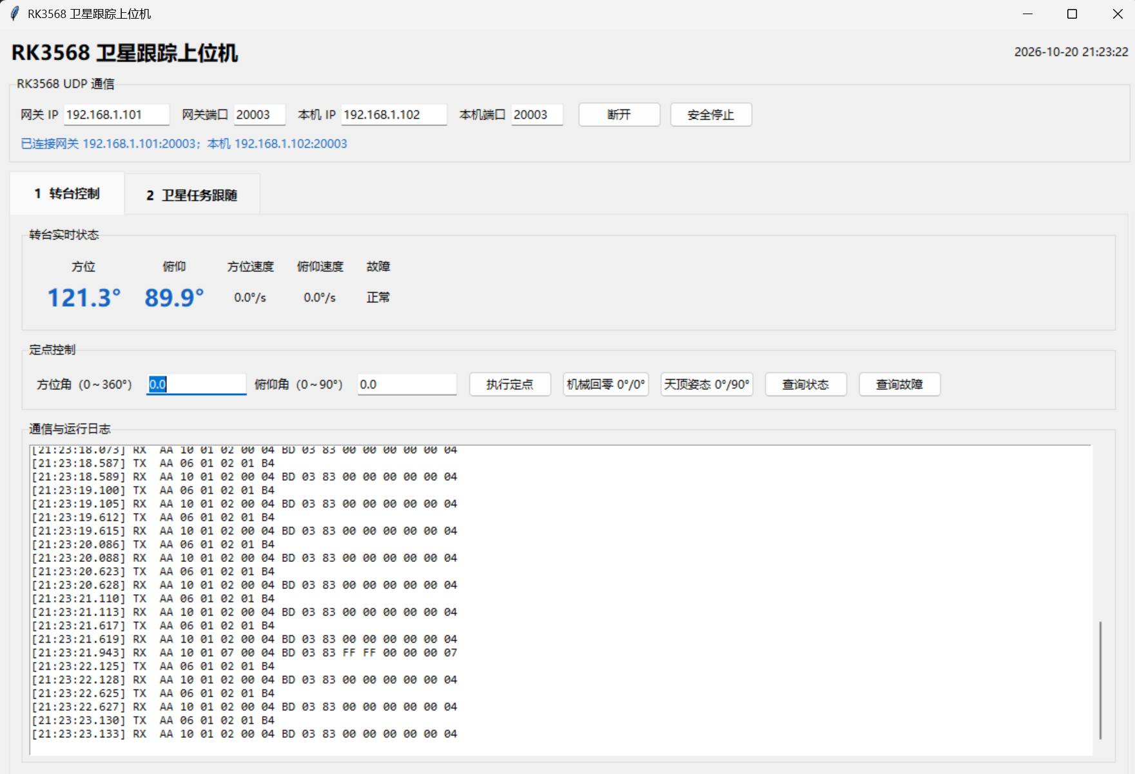
上位机：设备操作与状态监视
实时状态
方位 / 俯仰 / 速度 / 故障
运动准入检查
状态有效、无故障、角度合法
方位范围0～360°，俯仰范围0～90°，异常状态触发停止
模块实现
13 / 20
Notes:
卫星跟踪上位机提供转台控制和卫星任务两个主要工作区。此页用功能结构说明上位机，不把示意图当作实际软件截图。机械回零调用已有编码器零点的0/0定点，不寻找限位开关，不重设零点。新上位机定点控制状态超时阈值1.2秒，任务跟踪为2秒。
资料来源：
E:/RK3568/卫星跟踪上位机/README.md
E:/RK3568/HANDOFF.md

Slide 14
卫星轨道计算与过境预报
观测站经纬度、海拔
TLE与时间
SGP4外推
ECEF / ENU
方位与俯仰
输入条件
预报输出
两行TLE与观测站位置
最低跟踪俯仰角、预报时长
进入与离开可跟踪窗口的时刻
最大俯仰角及对应时间
几何计算产生理论目标角，实际指向精度仍需安装标定与实机测量
模块实现
14 / 20
Notes:
卫星跟踪程序使用随附的SGP4库。输入TLE、站址和时间，进行轨道外推及ECEF/ENU转换，得到当地坐标的方位与俯仰。搜索过境及阈值交点，细化峰值。这里展示算法链路，不给出未经测量的精度结论。
资料来源：
E:/RK3568/卫星跟踪上位机/README.md
E:/RK3568/卫星跟踪上位机/satellite_tracker/orbit.py
E:/RK3568/卫星跟踪上位机/satellite_tracker/passes.py

Slide 15
卫星任务调度与连续跟踪
等待过境
达到跟踪条件
连续定点跟踪
离境停止
150 ms
每次更新使用当前时间计算目标角
低于俯仰阈值或离开窗口后停止
目标角度更新间隔
状态超时、故障或计算异常时停止
更新间隔属于软件设计参数，实际跟踪误差与机械动态响应待实测
模块实现
15 / 20
Notes:
状态机为等待过境、到达AOS且满足俯仰阈值、150ms连续定点、低于阈值或达到LOS、停止并完成。未来任务不会提前运动。跟踪期间反馈超过2秒未更新、收到故障、网络异常或轨道计算异常时，程序发送停止帧并进入异常停止。150ms是软件调度间隔，不能直接等同于机械响应时间。
资料来源：
E:/RK3568/卫星跟踪上位机/README.md

Slide 16
系统可靠性与运行保障
层级 | 实现措施 | 检查对象
设备接入 | 稳定by-id路径，串口排他锁 | 设备是否对应，是否重复占用
通信处理 | 帧校验、重同步、样本序号 | 数据是否有效，是否连续
应用控制 | 角度范围、状态超时、故障停止 | 命令是否合理，反馈是否及时
服务运行 | systemd自启、重启与日志 | 进程状态、异常次数和运行记录
服务运行正常、业务数据有效、运动符合预期，需要分别验证
模块实现
16 / 20
Notes:
稳定设备路径避免USB枚举编号漂移，排他锁避免多个进程同时打开串口。独立服务与端口降低资源冲突。序号可识别样本丢失，校验和识别传输或组帧异常，但UDP本身不提供可靠投递。发送停止帧并不保证失联时设备一定收到，实际安全效果仍要结合机械与驱动层验证。
资料来源：
E:/RK3568/HANDOFF.md
E:/RK3568/SOFTWARE_IMPLEMENTATION.md
E:/RK3568/卫星跟踪上位机/README.md

Slide 17
模块验证结果与阶段进展
50包
0丢包
10.02 Hz
连续接收样本
本次短时测试
2026年10月20日USB惯导
模块 | 已有依据 | 验证边界
摄像头 | 网络、视频与历史光纤链路通过 | 当前配置仍需并发复测
惯导 | USB链路50包连续，校验正确 | 短时验证，非长期可靠性结论
转台 | 状态回传、查询及停止应答 | 步进命令禁用
卫星跟踪 | 算法与任务状态机已有实现 | 实机跟踪精度待验收
验证与问题总结
17 / 20
Notes:
数据来自项目交接记录，并非本次重新测量。2026年10月20日USB惯导连续50包，耗时4.992秒，0丢包，10.02Hz。历史摄像头和光纤测试不能当作新接线下的三路并发验收。转台状态、应答及停止链路已有验证，步进语义仍存在问题。卫星跟踪代码具备离线测试，但此处不宣称完成实际卫星跟踪。
资料来源：
E:/RK3568/HANDOFF.md
E:/RK3568/SOFTWARE_IMPLEMENTATION.md
E:/RK3568/卫星跟踪上位机/README.md

Slide 18
当前问题与验证缺口
待解决问题 | 当前状态 | 下一步验证
转台步进语义异常 | 已禁用相关命令 | 厂家确认协议与实机行为
三路并发及长期运行 | 单模块已有记录 | 视频、姿态、运动同时运行
实际卫星跟踪误差 | 缺少实测精度依据 | 零位、方向、时间及误差测量
整机集成链路 | 射频与供电证据待补充 | 按总体方案逐项验收
优先确认控制语义并验证运动行为，再推进整机长期测试
验证与问题总结
19 / 20
Notes:
2026年10月16日文档所述双轴小角度步进曾导致朝零位大幅运动。网关已拒绝0x06，需厂家确认，不能通过界面保留命令构造能力推断其可用。当前三服务active与三路业务同时验收有区别。还需运行稳定性、断链恢复、安装标定、时间准确性和跟踪误差测试。射频及供电作为整机范围补充验证。
资料来源：
E:/RK3568/HANDOFF.md
E:/RK3568/SOFTWARE_IMPLEMENTATION.md
E:/RK3568/卫星跟踪上位机/README.md

Slide 19
阶段总结与下一步计划
已形成设备接入、数据传输与上位机控制的完整软件链路
01
协议与标定
确认转台协议差异，核对安装零位
02
并发与稳定性
完成当前接线下的三路业务与长时间测试
03
实机卫星任务
记录目标角、反馈角及异常停止表现
04
整机集成
补充光纤、射频与供电链路验收
讨论与建议
总结与讨论
20 / 20
Notes:
阶段成果是完成多设备接入和三条软件通路，具备上位机控制与卫星任务跟踪实现。接下来首先确认协议与零位，然后完成当前配置并发及持续运行测试，再做实际卫星任务并记录误差，最后完善整机链路验收。请组会重点讨论厂家协议确认、试验安排和指向误差的评估方法。
资料来源：
E:/RK3568/HANDOFF.md
E:/RK3568/SOFTWARE_IMPLEMENTATION.md
E:/RK3568/卫星跟踪上位机/README.md

